Slide 1
Праздники в детском саду
МБДОУ № 23
Воспитатель: Тахмазова О.А.
П.Щебенозаводской

Slide 2
Праздники и развлечения в детском саду являются красочным, ярким моментом в повседневной жизни детского сада. Они вносят много радости, веселья, обогащают детей новыми впечатлениями, имеют большое воспитательное и образовательное значение.

Slide 3
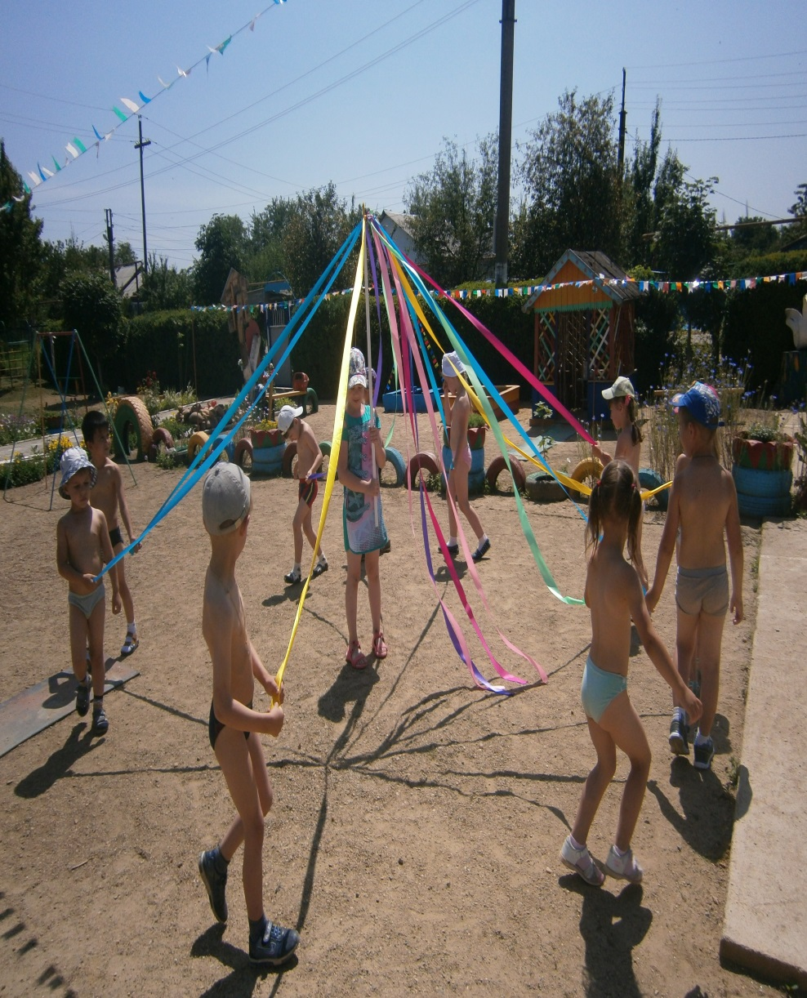
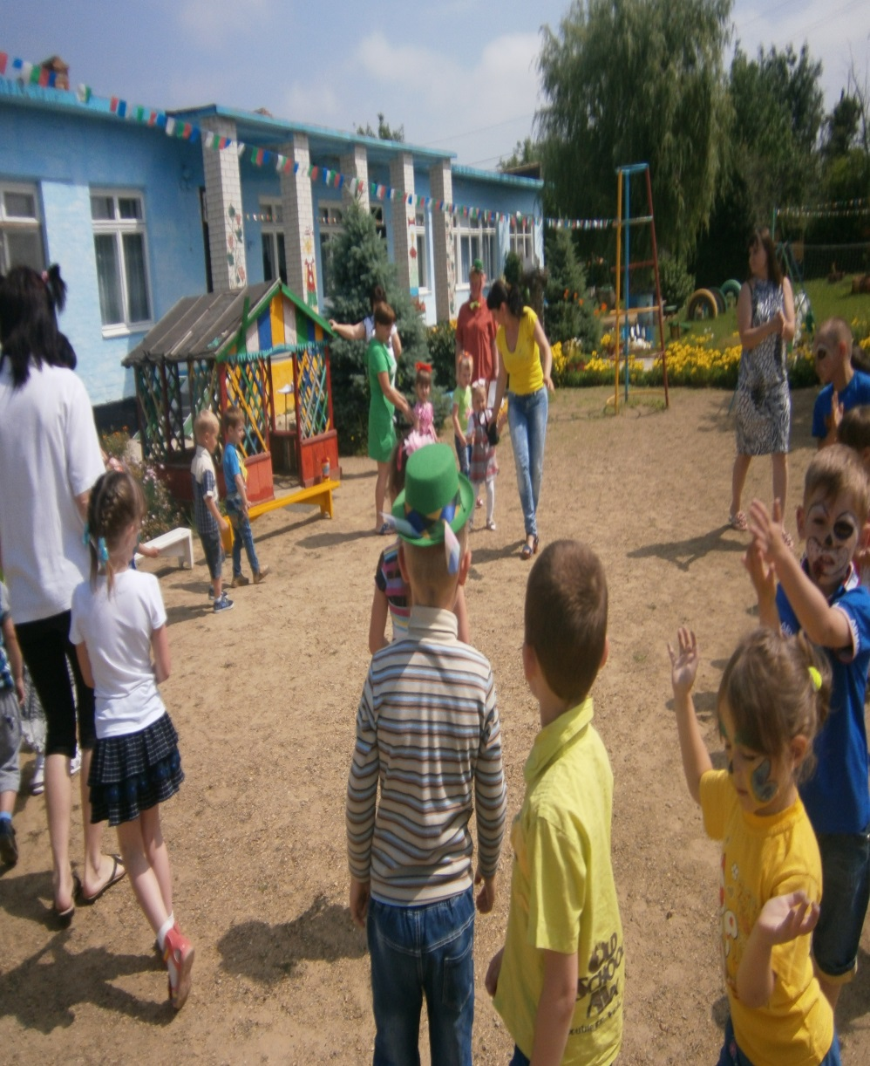
Яркое лето

Slide 4
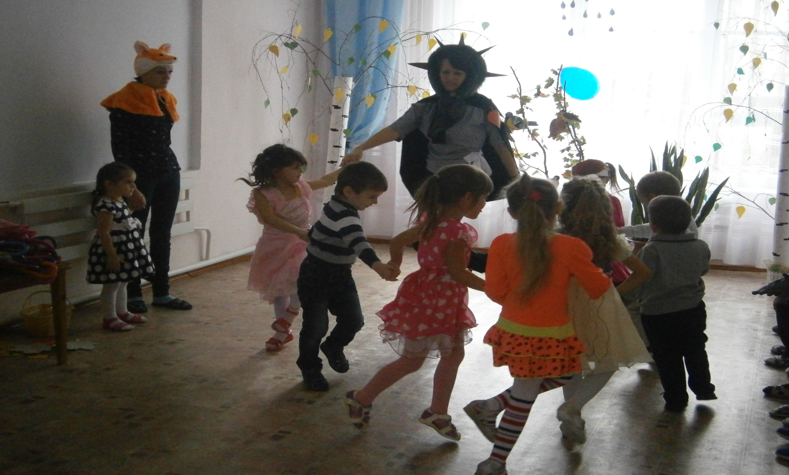
Соберем весь урожай

Slide 5
Праздничные утренники проходят весело, ярко, эмоционально, оставляя глубокий след в памяти детей. Праздник! И вот он долгожданный наступил – искристый и радостный , полный удивительных чудес, волшебных красок и звонкого смеха. Лучшая награда организаторам праздника – счастливые от восторга глаза детей!

Slide 6
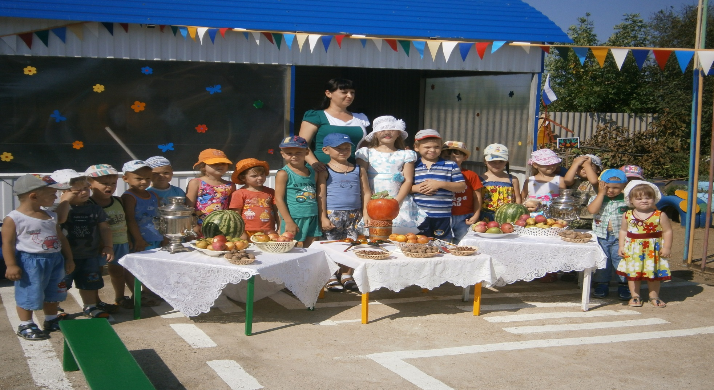
Самые чудесные яблочки у нас

Slide 7
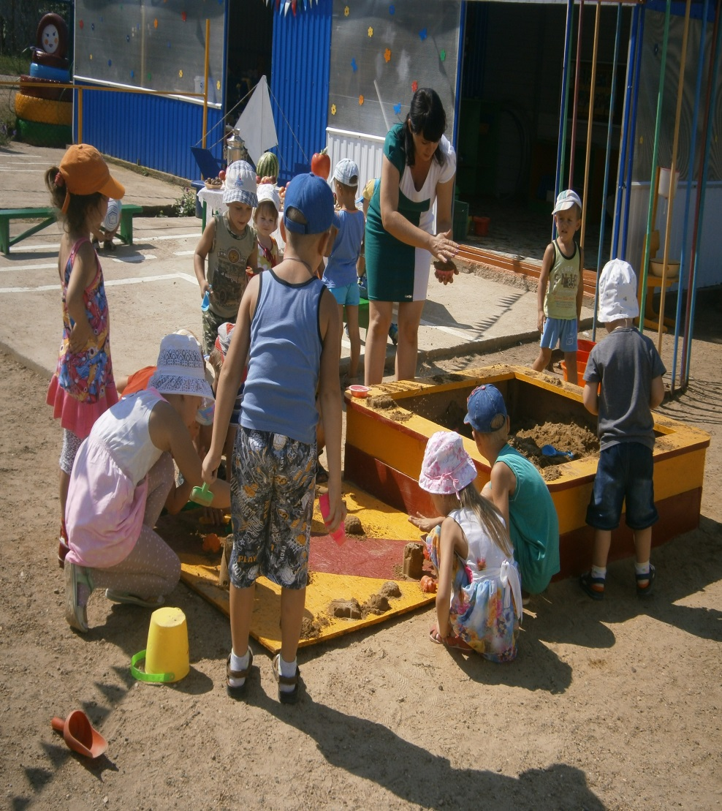
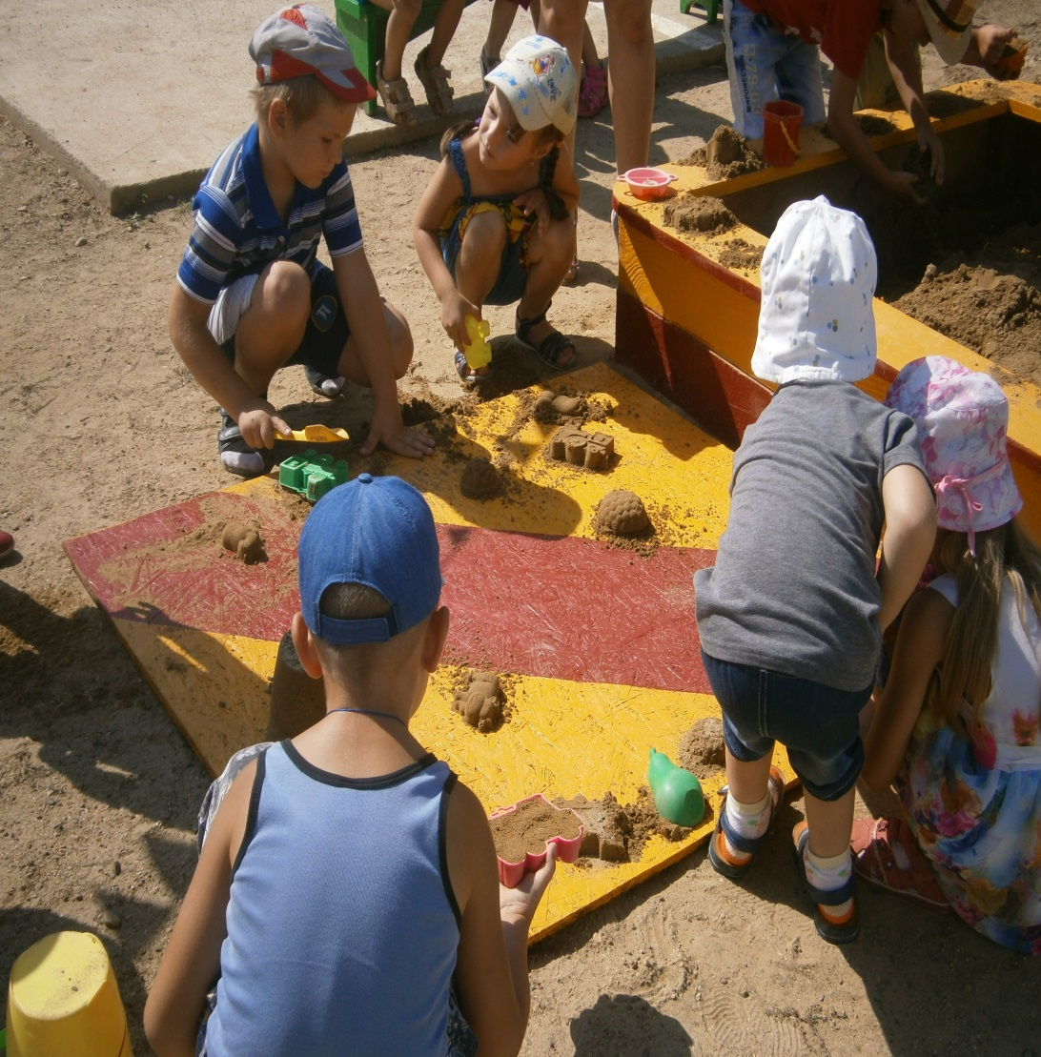
!

Slide 8
Развлечения закрепляют знания детей об окружающем мире, развивают речь, творческую инициативу и эстетический вкус, способствует становлению личности ребенка, формированию нравственных отношений. Праздники сближают детей с воспитателем и со всеми сотрудниками детского сада.

Slide 9
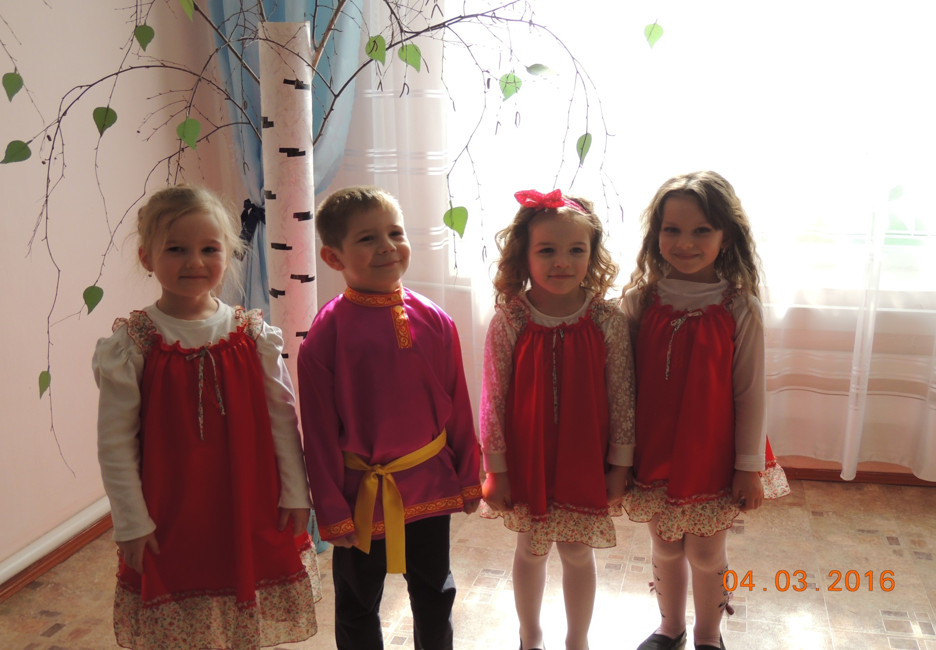
Край казачий-дом родной!

Slide 10
Дети искренне радуются, наблюдая приготовления к празднику дома и в детском саду, видя украшения зданий и улиц, слушая рассказы взрослых о празднике. Это внешние приметы праздника, но они чутко воспринимаются детьми и способствуют зарождению у детей любви к Родине, уважение к её традициям и обычаям.

Slide 11
Детские праздники оказывают влияние на
Формирование у детей художественного вкуса, помогают детям выразить свои чувства, переживания через песни, танцы, стихи. Огромную роль играет музыкальное сопровождение, атрибуты и декорации.

Slide 12
В образно – игровой форме формируются эстетические и нравственные представления, поэтому необходимо стремиться к тому чтобы каждый ребенок захотел попробовать свои силы, продемонстрировать свои таланты, а они, несомненно, есть и должны развиваться. Надеемся, что праздники помогут объединить в совместном творчестве весь коллектив, детей и родителей.

Slide 13
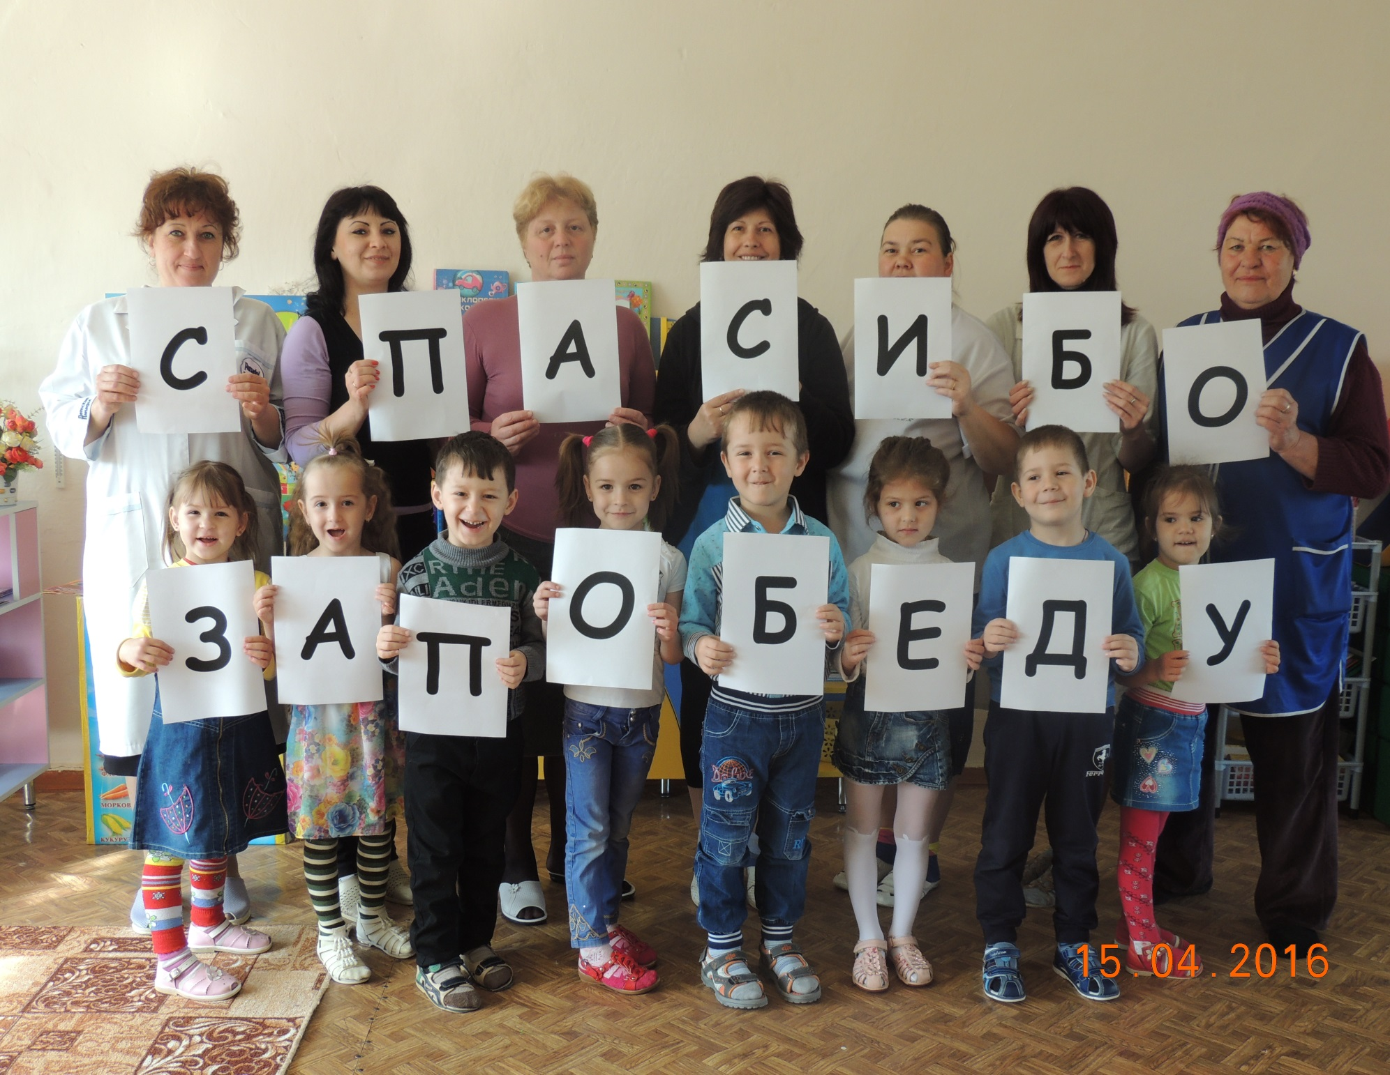

Slide 14
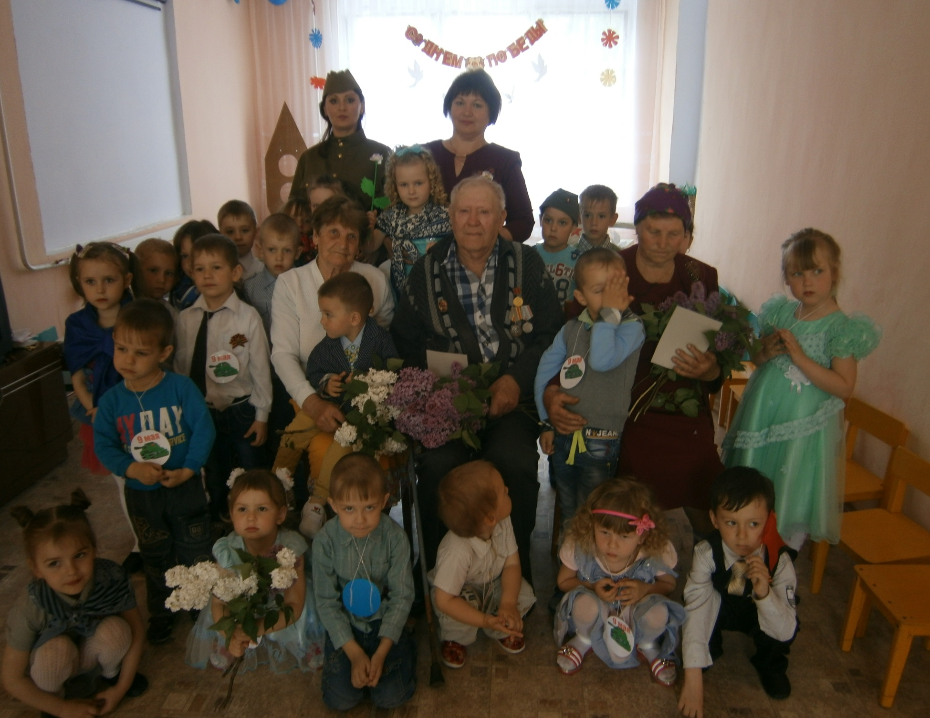

Slide 15
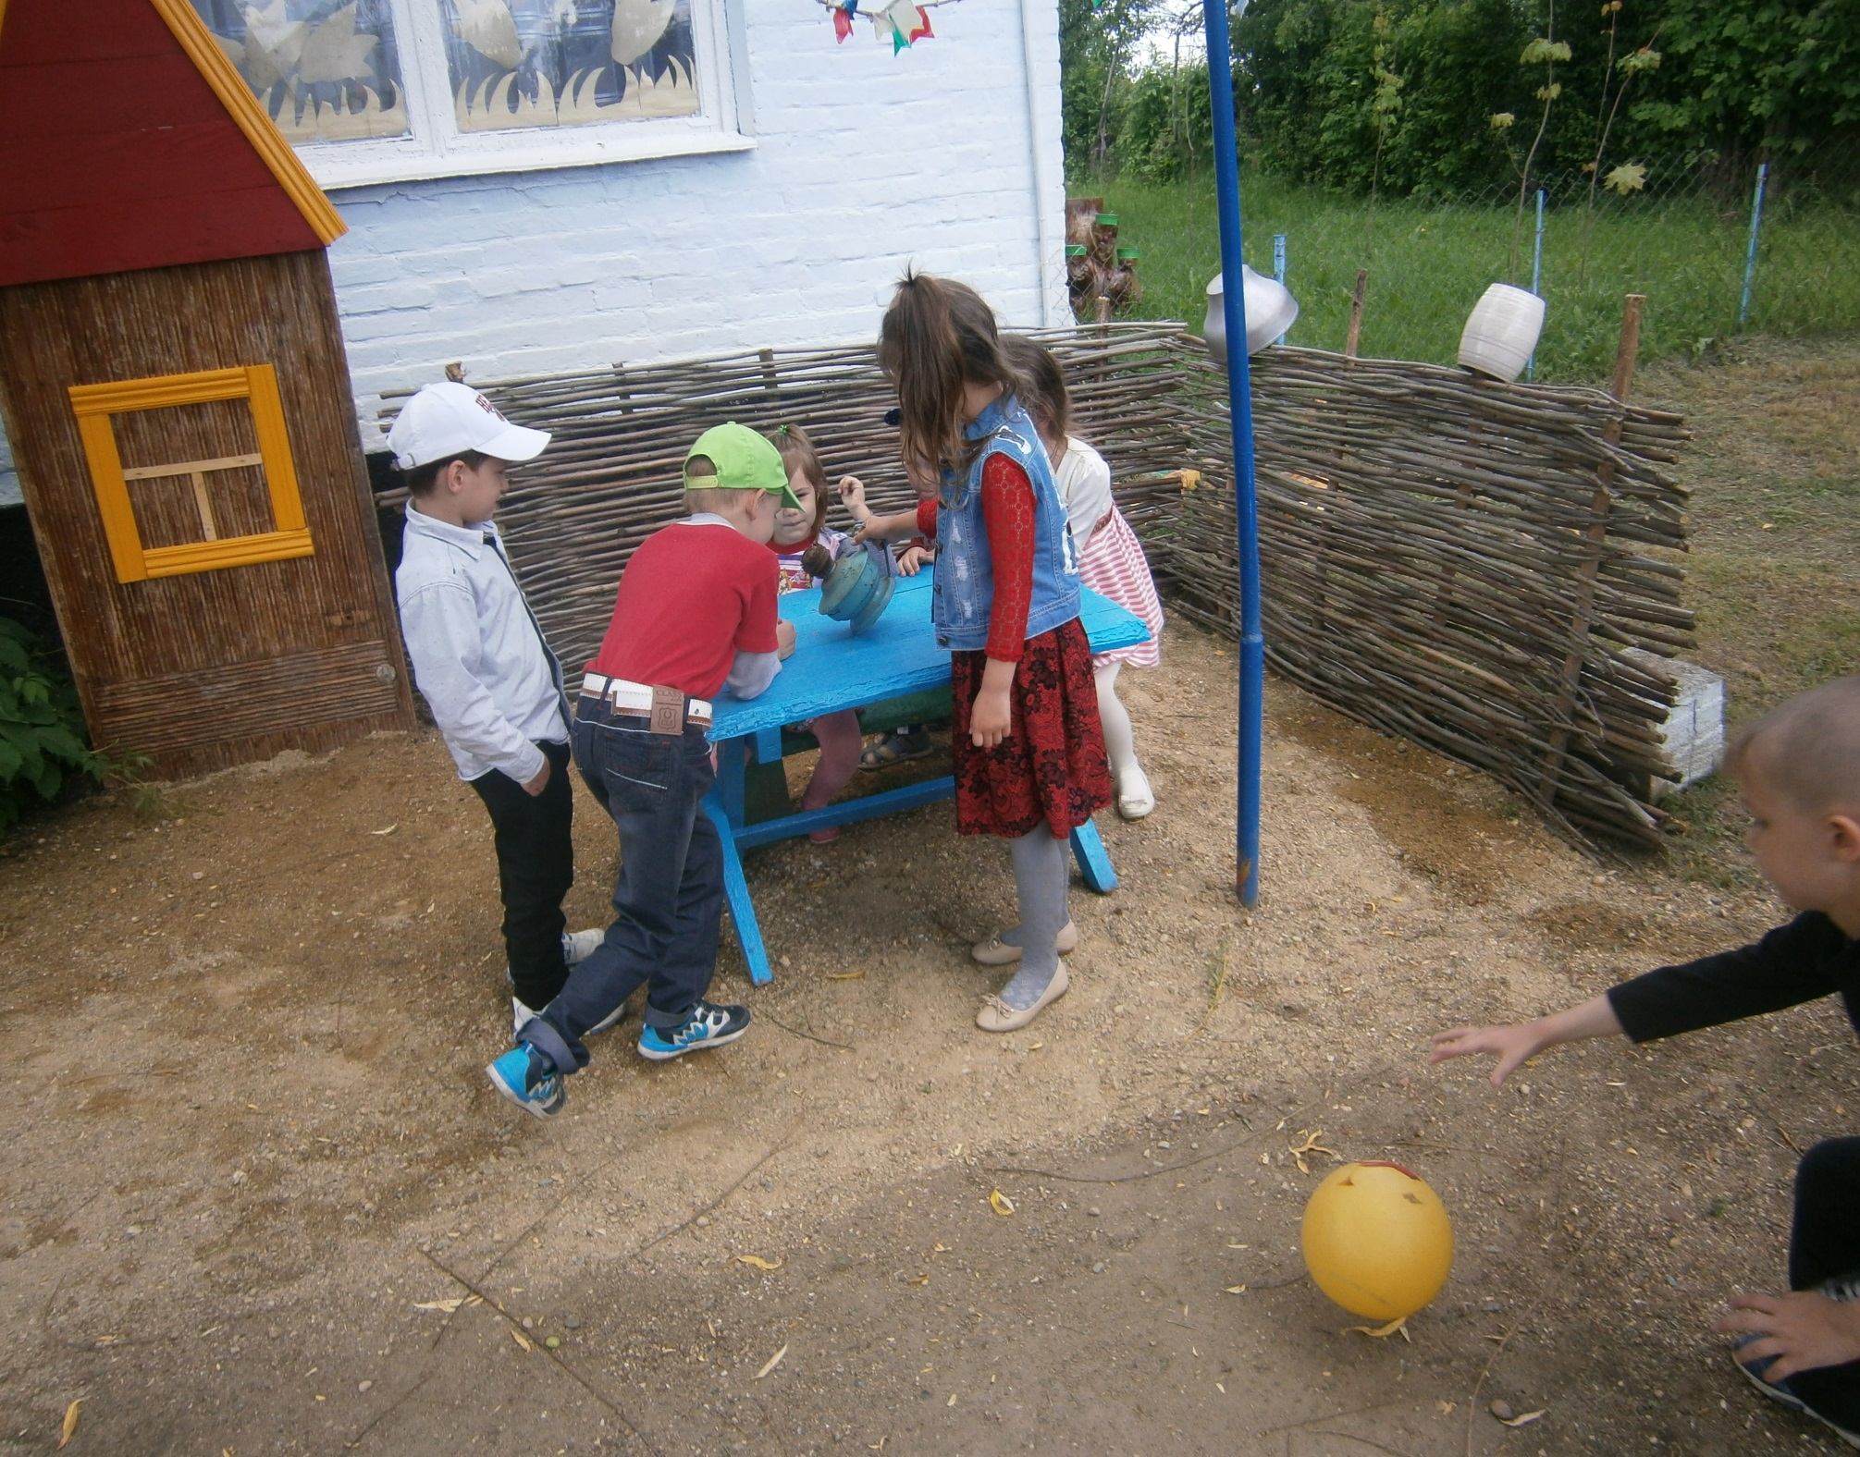

Slide 16
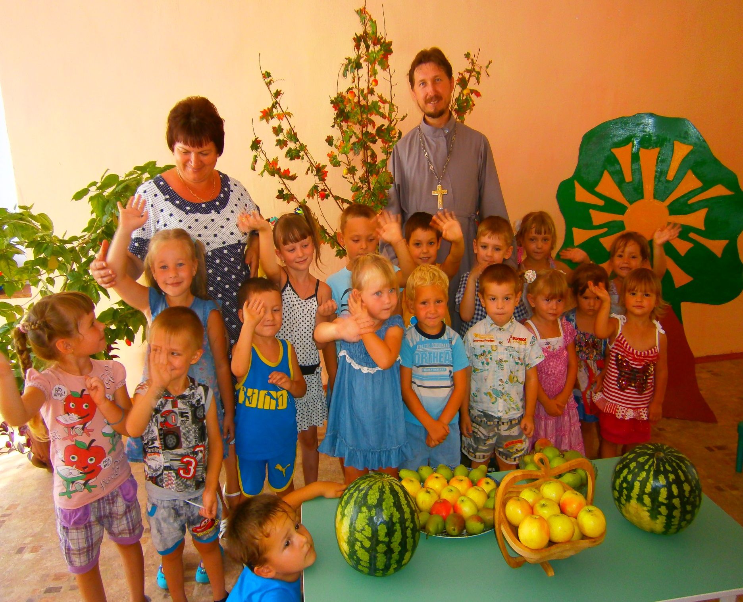

Slide 17
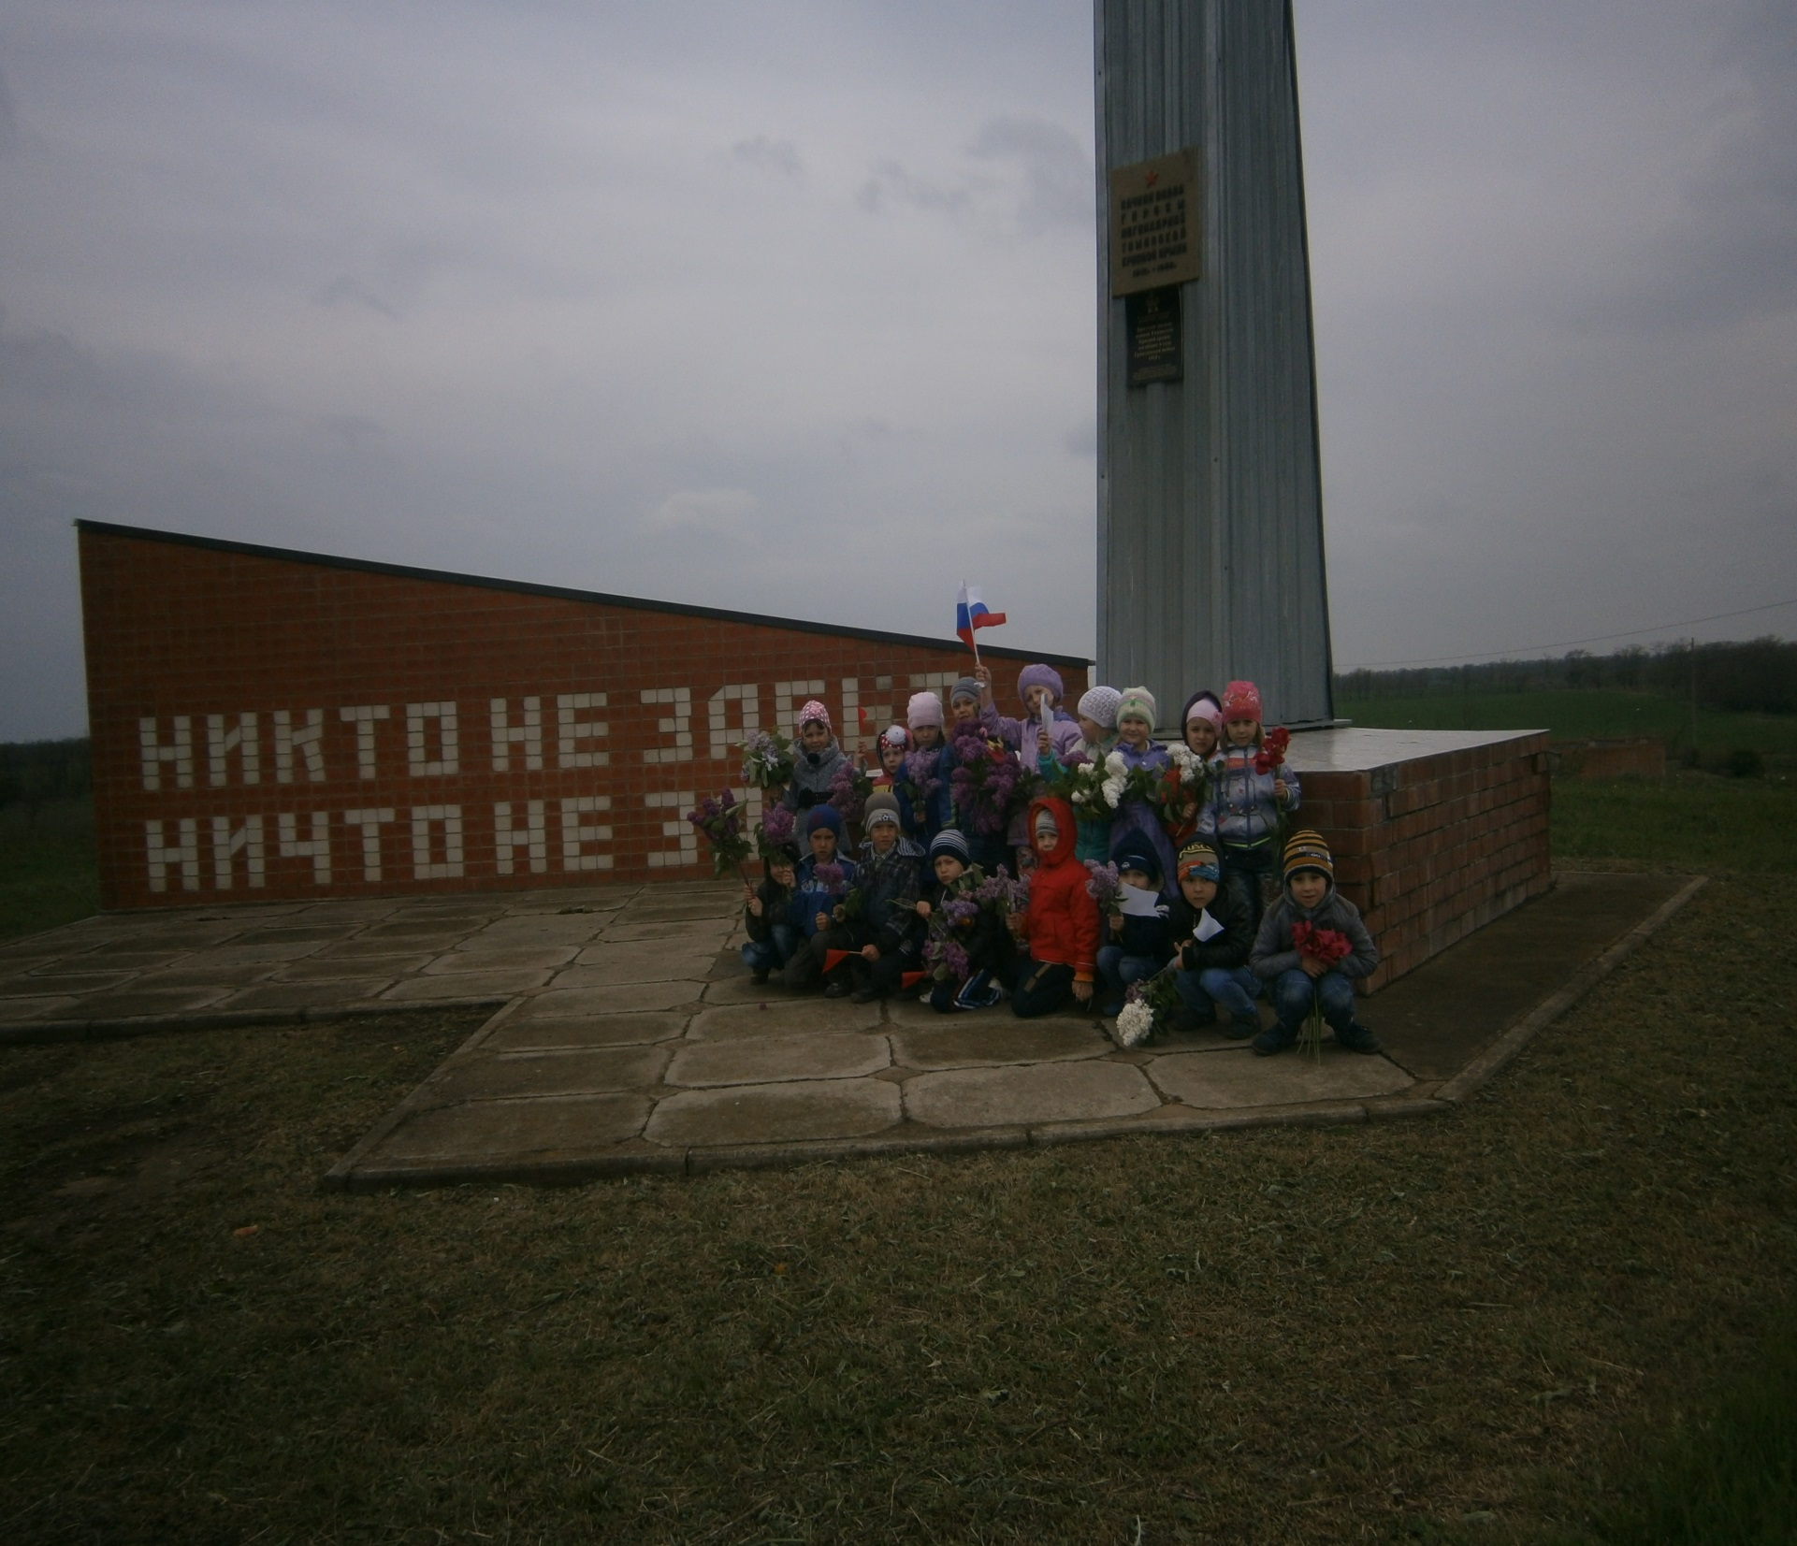

Slide 18
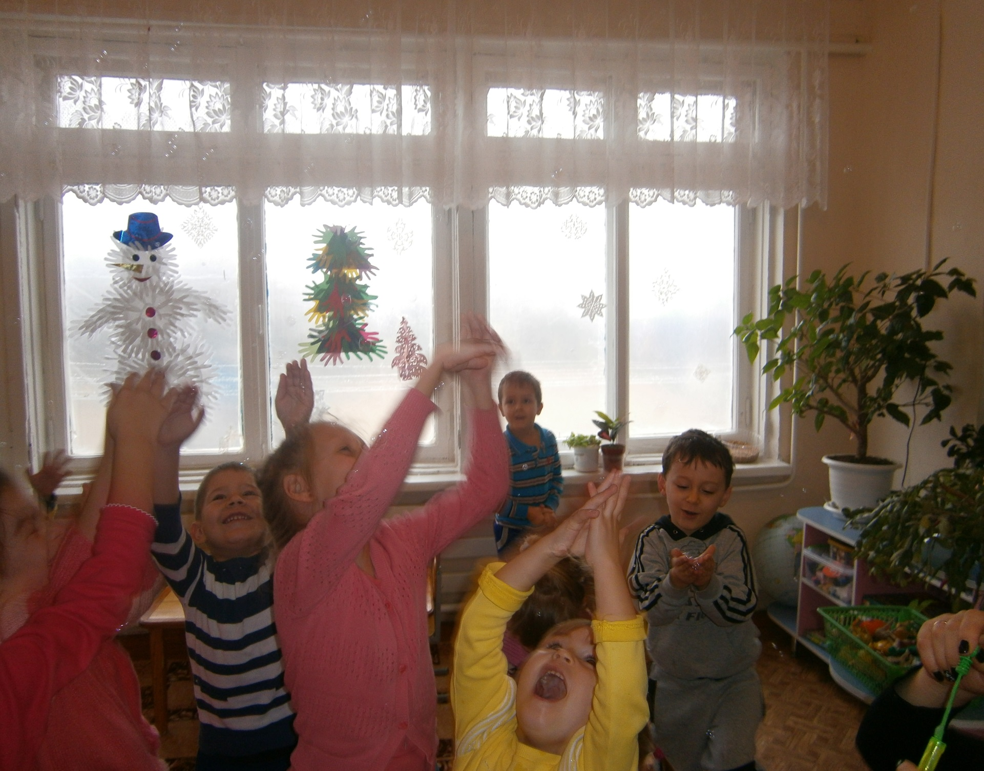

Slide 19
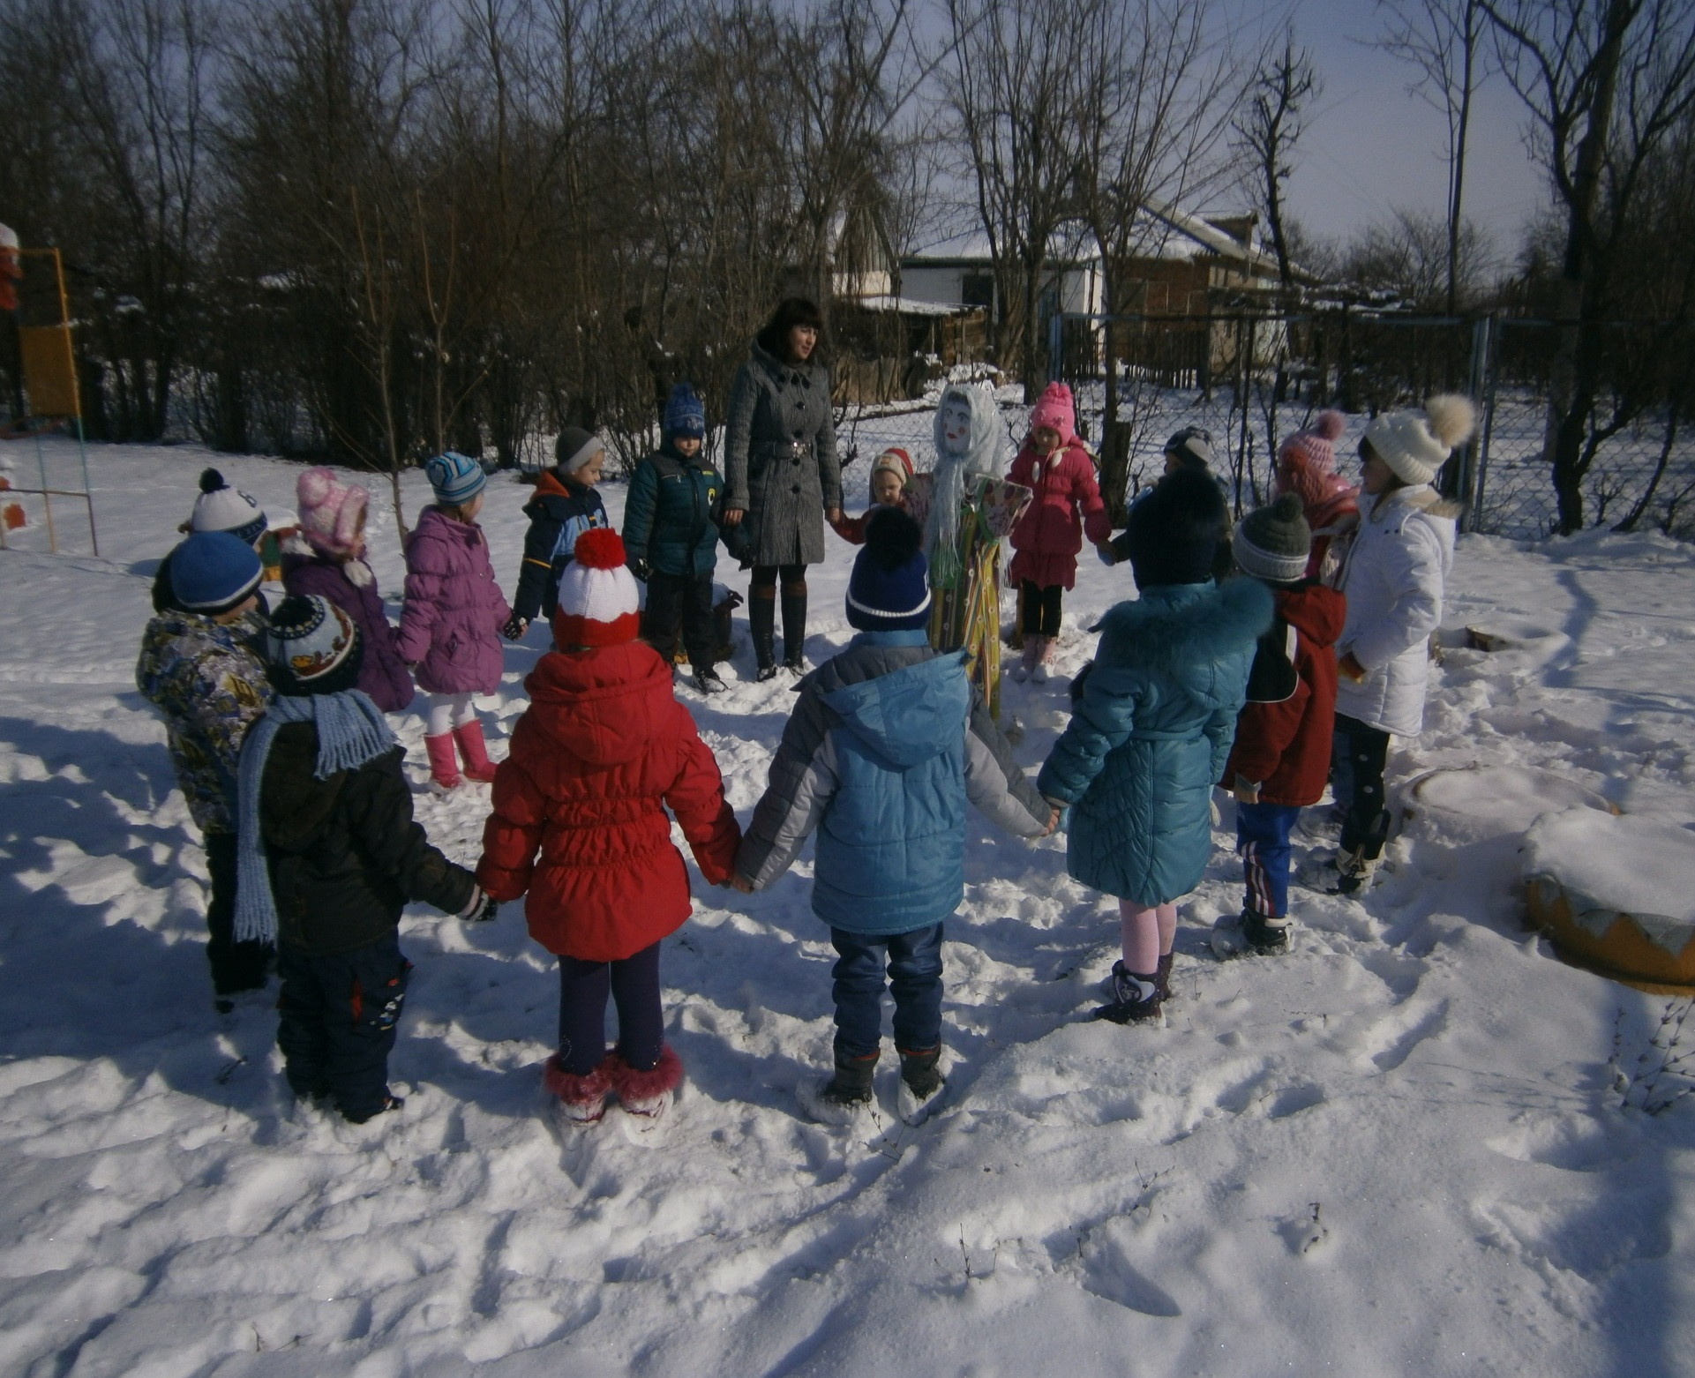

Slide 20
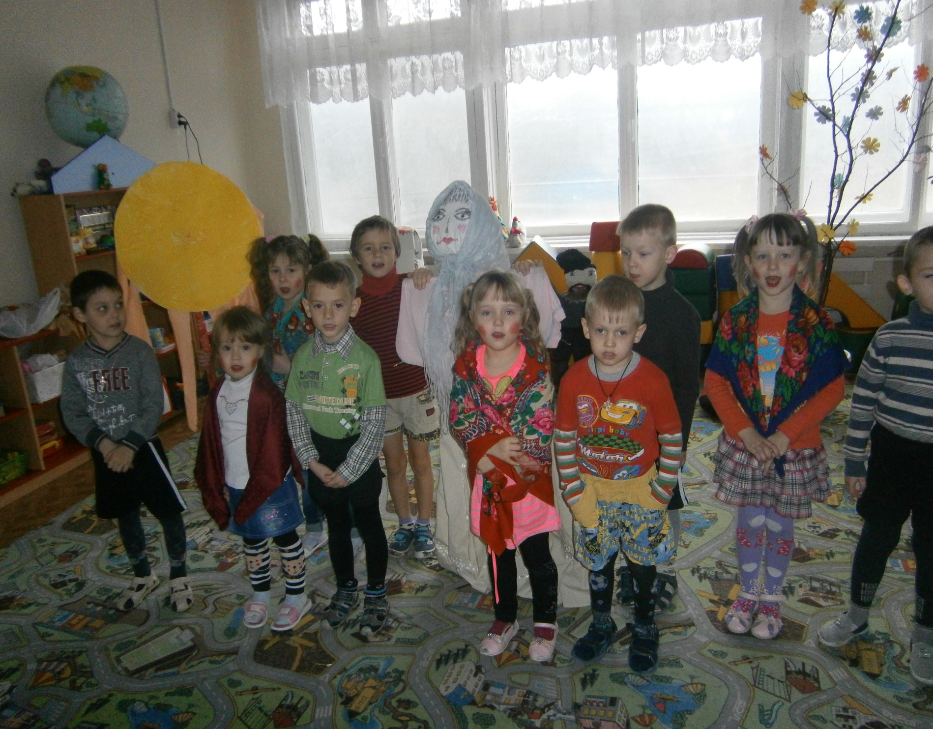

Slide 21
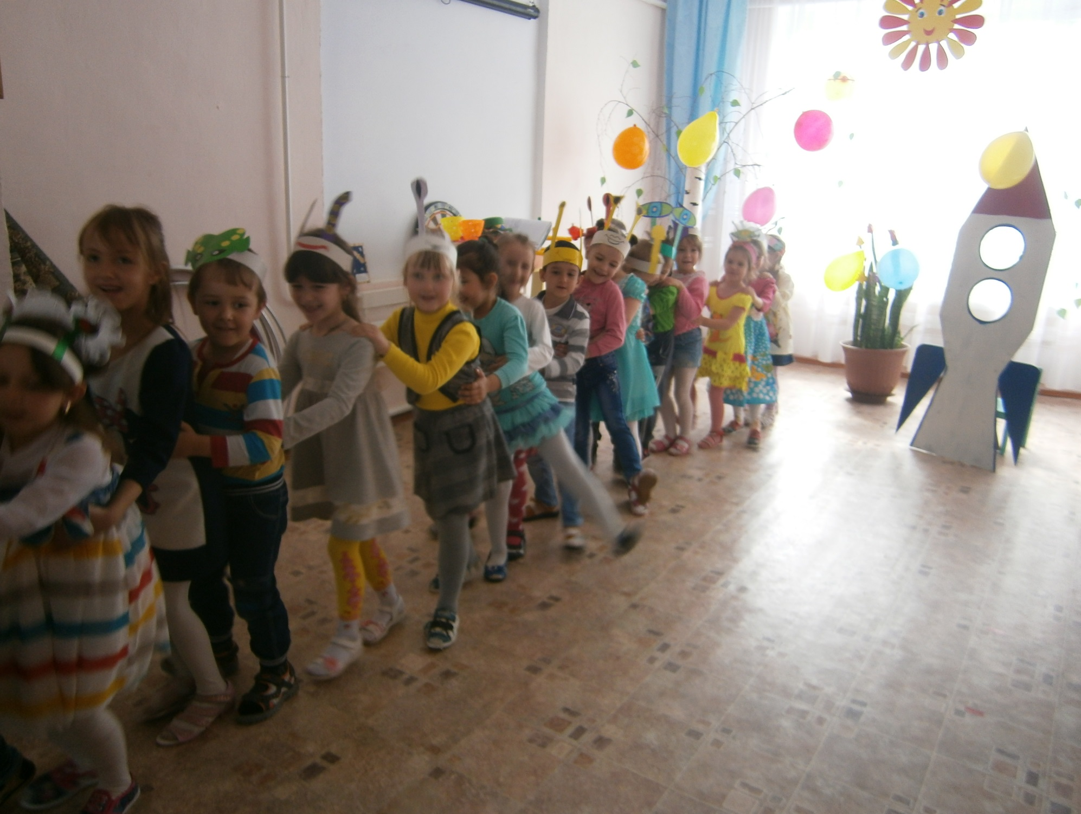

Slide 22
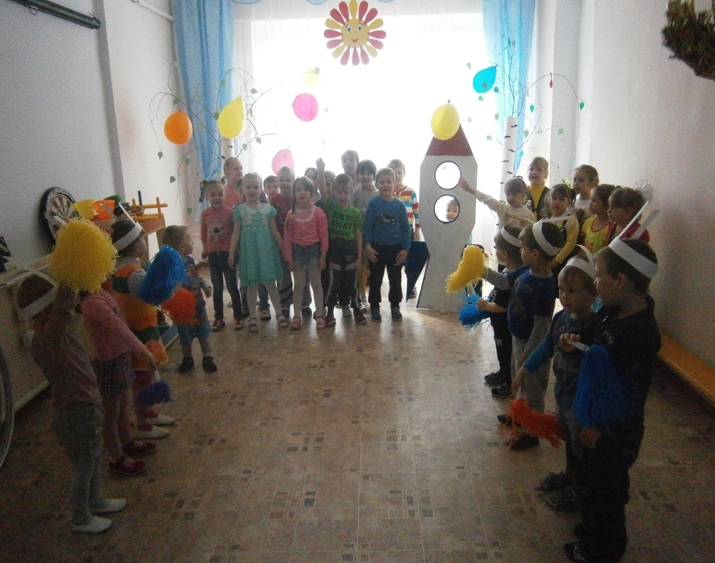

Slide 23
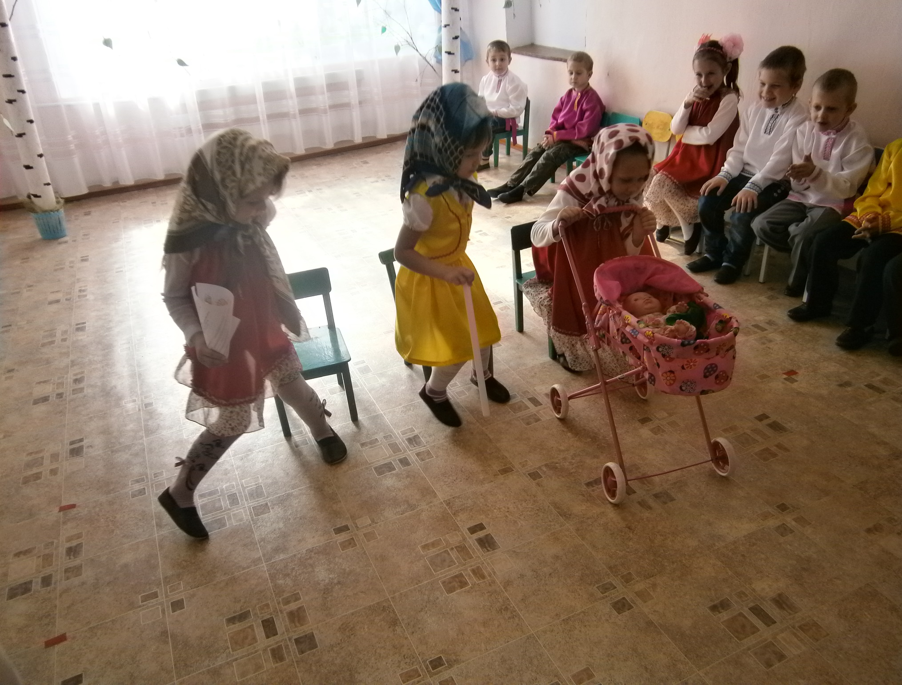

Slide 24
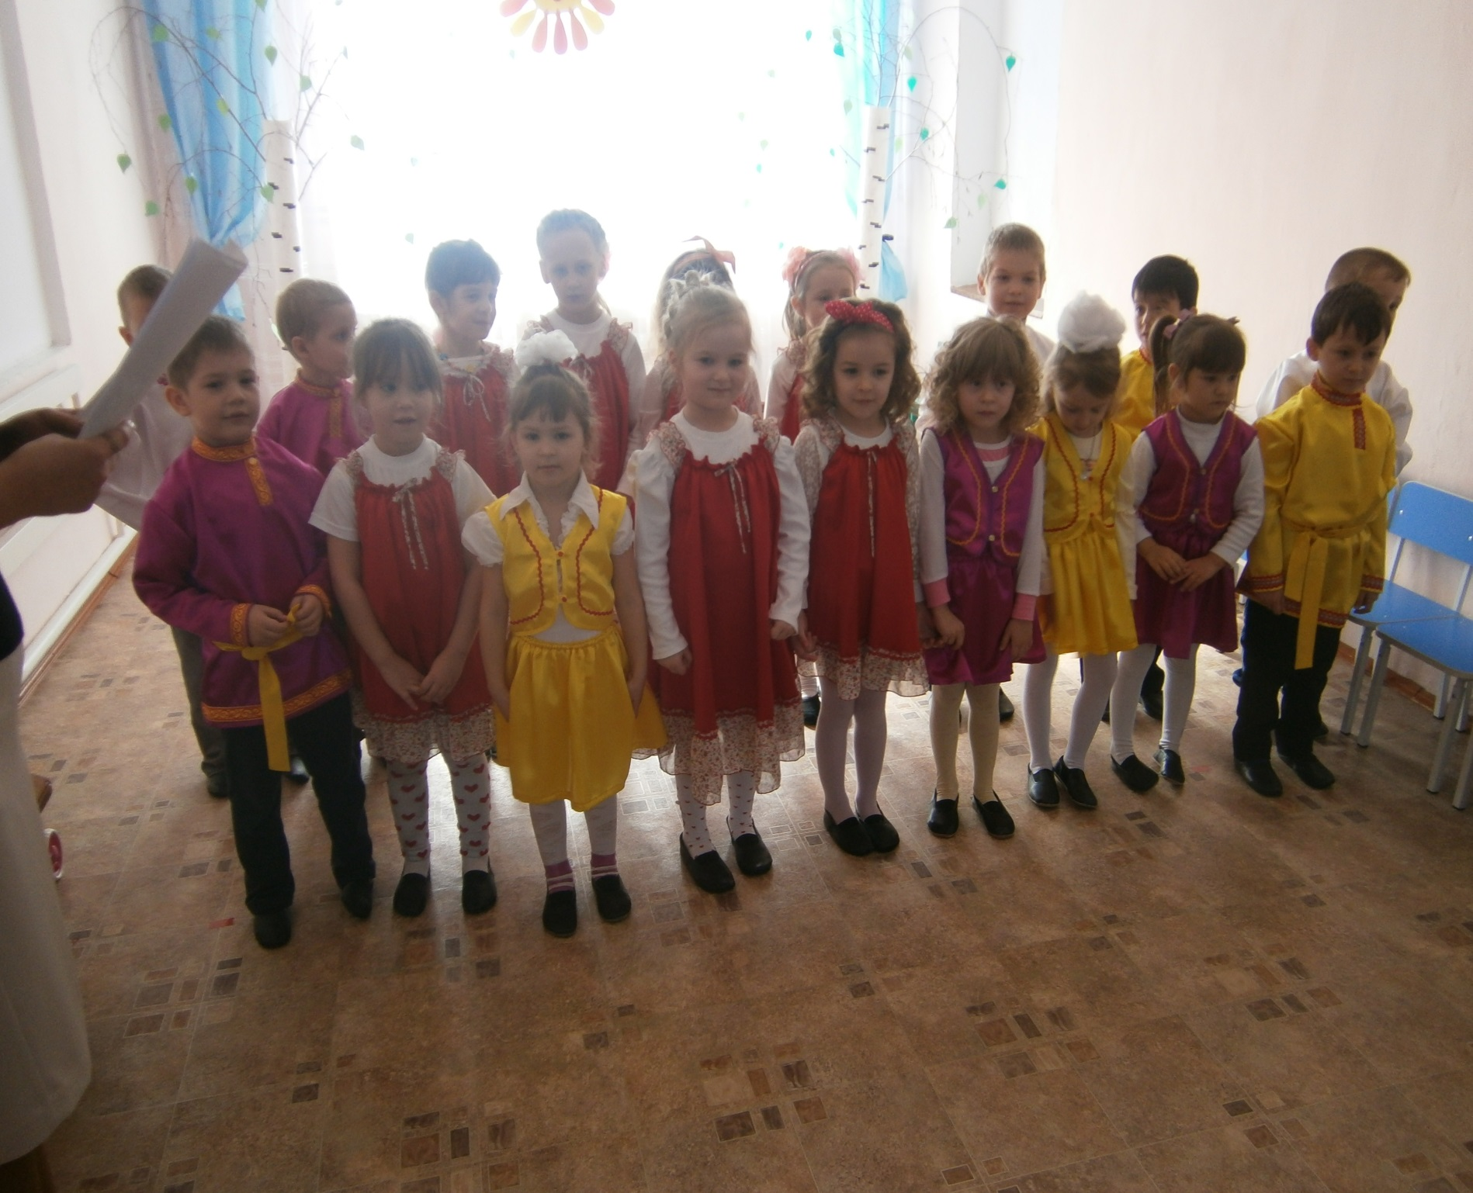

Slide 25


